Slide 1
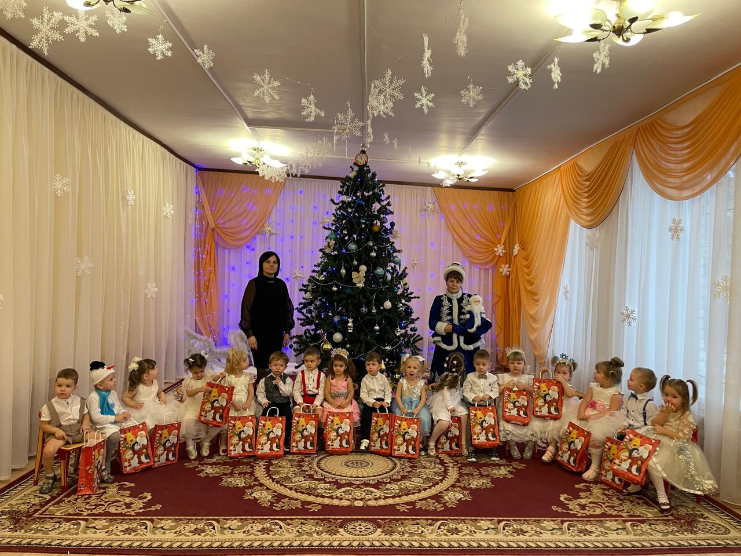
УТРЕННИК «НОВОГОДНИЙ ТЕЛЕФОН»
в младшей группе «Солнышко»
Воспитатели: Круглова В.В.
Ларионова О.Г.
2024 г

Slide 2
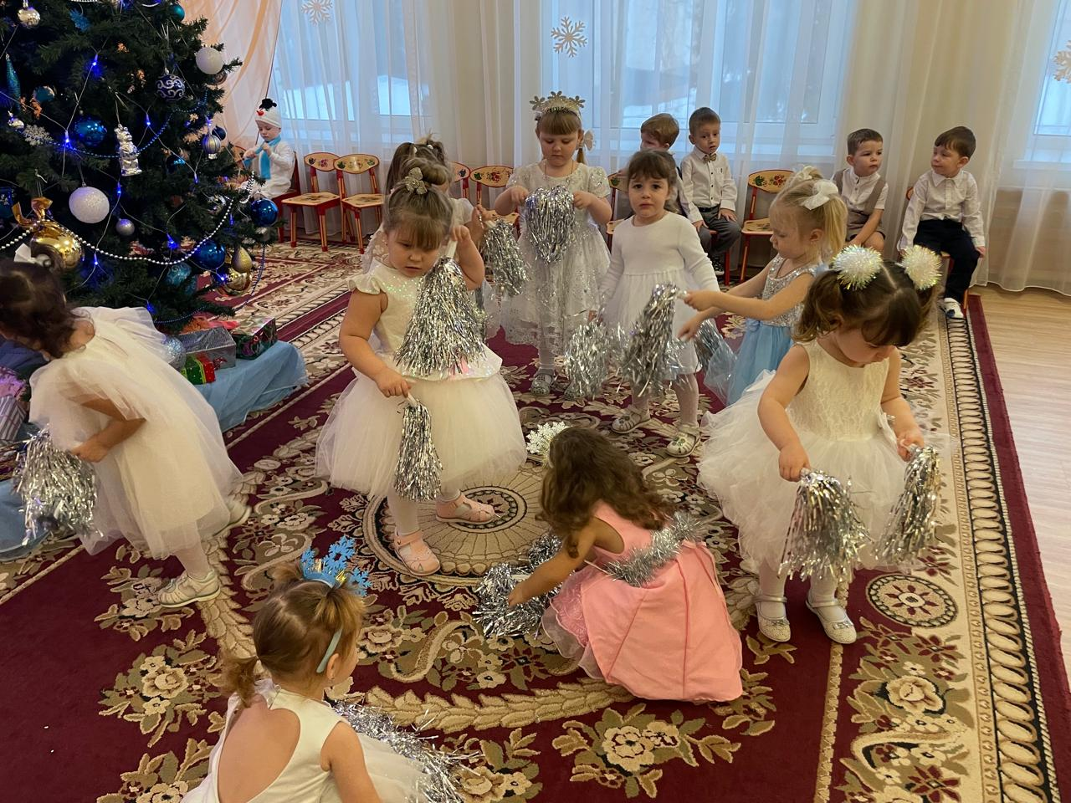
Танец Снежинок

Slide 3
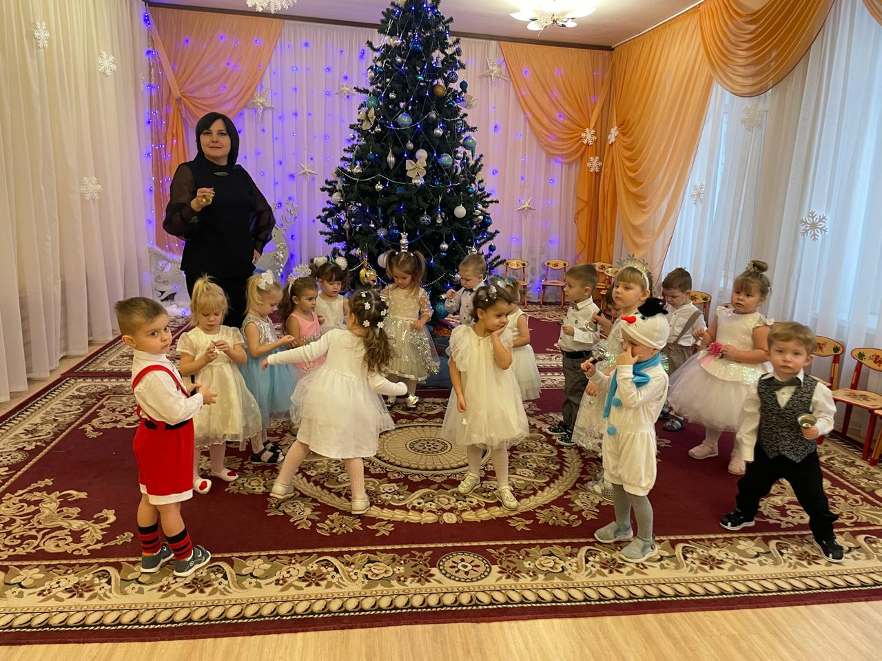
Танец с колокольчиками

Slide 4
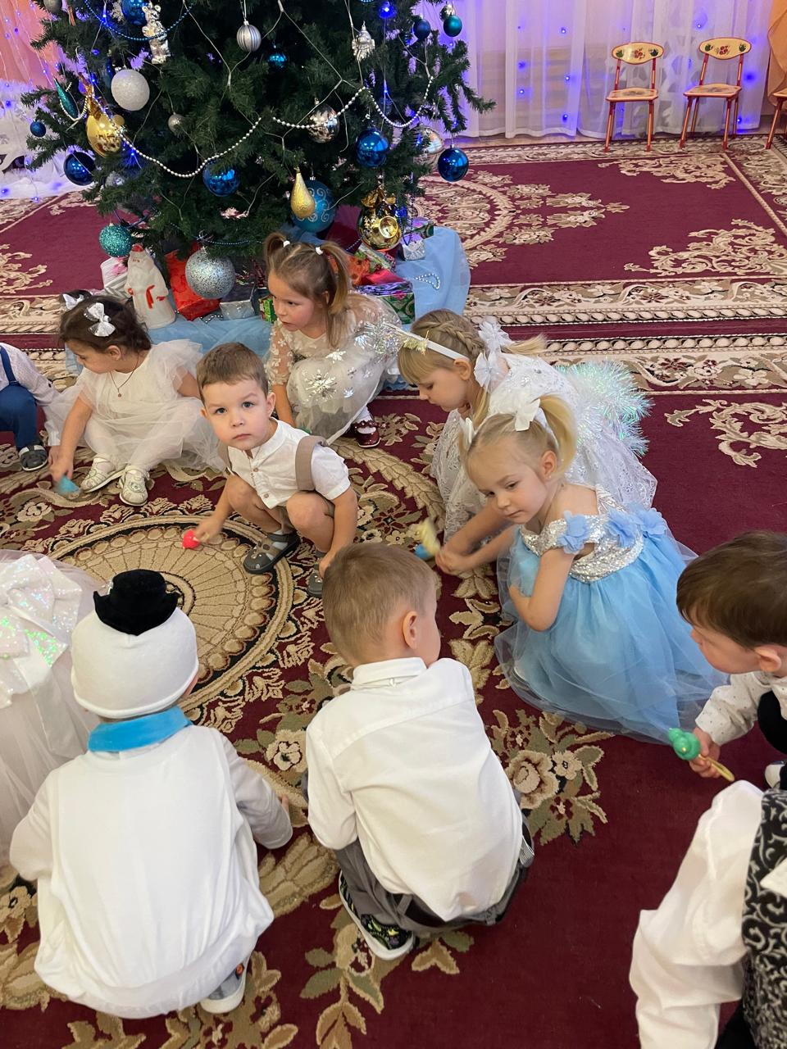
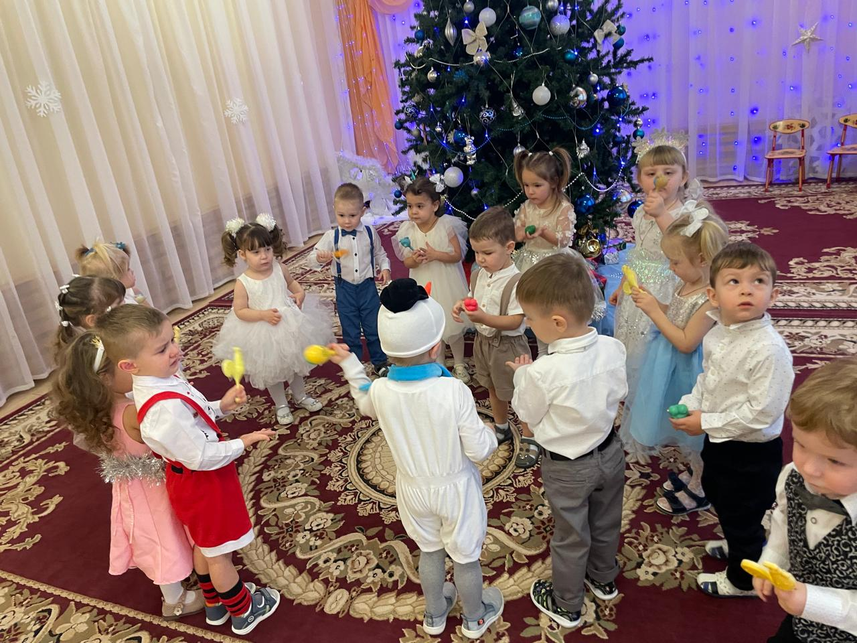
Танец с погремушкой

Slide 5
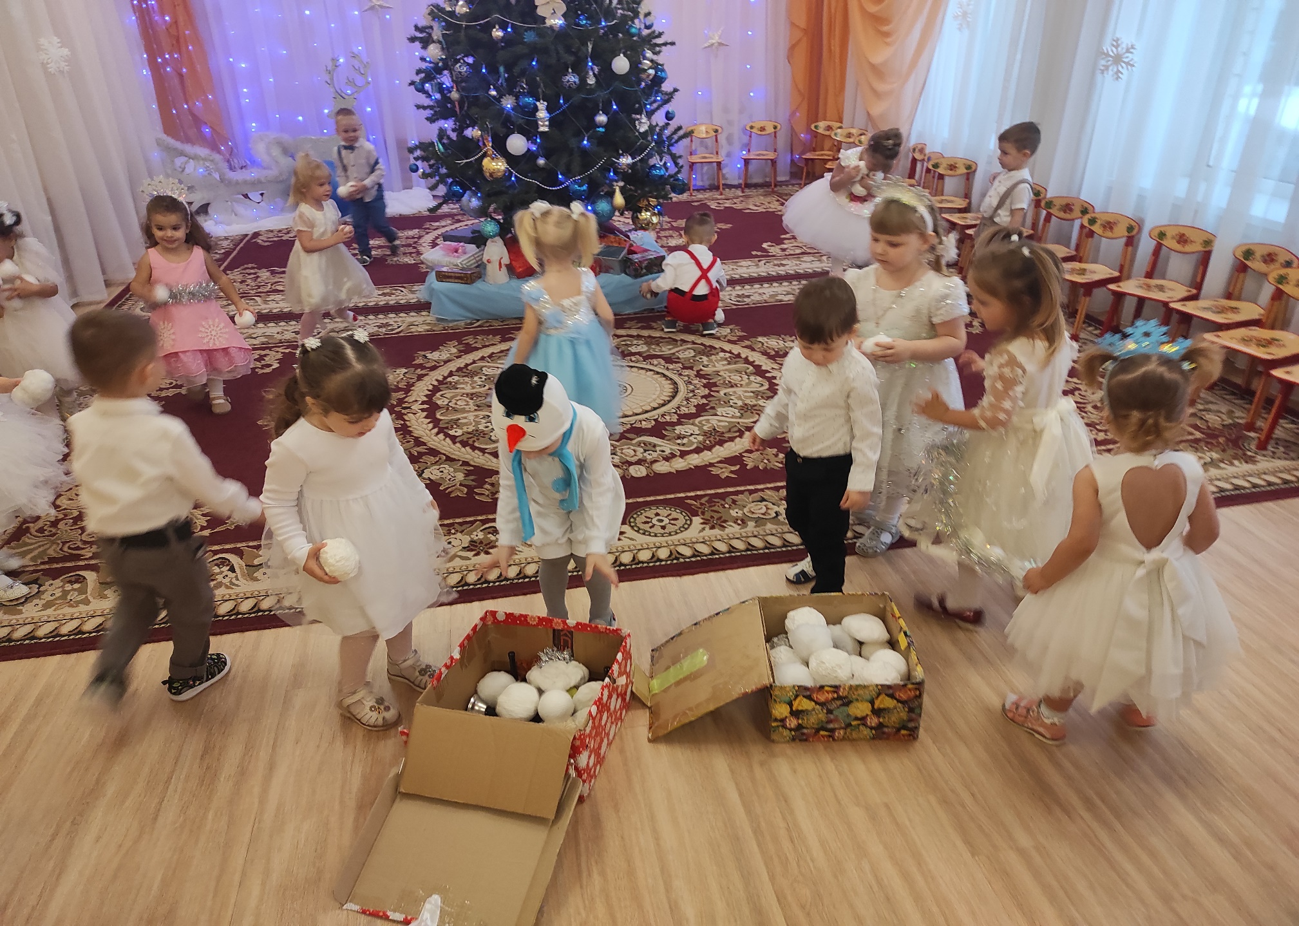
Игра «Снежки»

